Slide 1
Компьютерные сети в электронной информационно-образовательной среде
Сергеев Алексей Николаевич
ВГСПУ

Slide 2
Общие понятия сетевых технологий

Slide 3
Компьютерная сеть
Объединение нескольких компьютеров для совместного решения информационных и вычислительных задач

Slide 4
Ключевое понятие
Сетевой ресурс – аппаратные и программные компоненты, участвующие в процессе совместного использования (в процессе сетевого взаимодействия)
Доступ к сетевым ресурсам обеспечивают сетевые службы (сервисы)

Slide 5
Виды сетевых сервисов
Файловый
Печати
Сообщений
Баз данных
Приложений

Slide 6
Виды сетей
Глобальные (WAN)
Городские (MAN)
Локальные (LAN)
Персональные (PAN)
Корпоративные

Slide 7
Среда передачи
Кабельные сети
Беспроводные сети

Slide 8
Протокол TCP/IP
TCP/IP – семейство протоколов, широко используемое в Интернете и локальных сетях.
Основные принципы:
  каждый компьютер имеет свой IP-адрес
  информация пересылается пакетами – напрямую или через промежуточные узлы

Slide 9
Адресация в сетях TCP/IP
77.88.55.70
88.87.74.20
10.2.0.10
2001:0:5ef5:79fb:1ce7:1d74:4316:506b
fe80::4f0:cb40:650d:128d
fec0:0:0:ffff::1

Slide 10
Адресация в сетях TCP/IP
yandex.ru
vk.com
mif.vspu.ru
www.fizmat.vspu.ru
www.vspu.ru
vspu.ru

Slide 11
Домены верхнего уровня
Общие домены
  com, edu, net, org, biz, info, name, pro и др.
Национальные домены
  am, az, br, by, cn, ge, il, kz, lv, ru, su, ua, uk, us, uz и др.
  рф, бел, укр, გე, Հայ, ලංකා, 中国 .中國 .公司 .网络, 台湾, 新加坡, 한국, مصر, السعودية и др.

Slide 12
Локальные компьютерные сети

Slide 13
Локальные сети
Ethernet и Wi-Fi
Технологии Windows

Slide 14
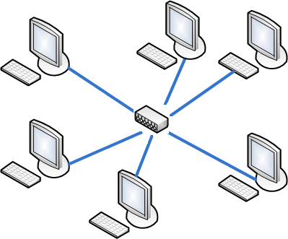
Ethernet
Кабельные сети – «витая пара»
Стандартная скорость – 1000 Мбит/с (1 Гбит/с)
100 метров
Коммутатор

Slide 15
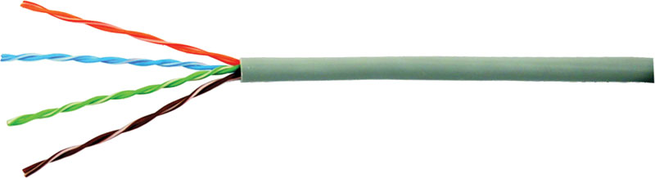
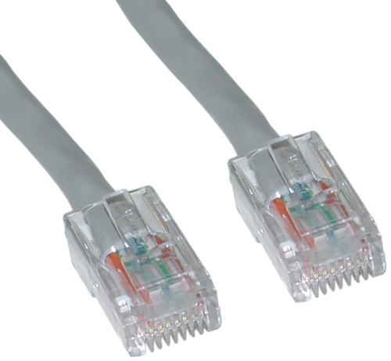
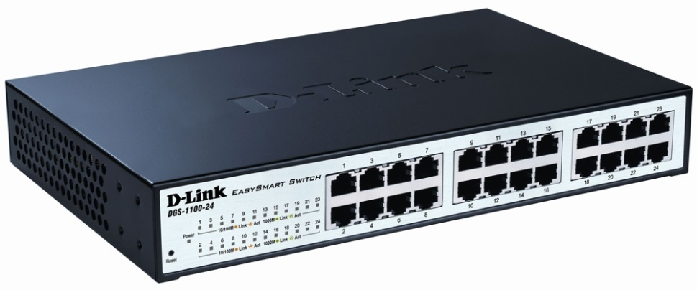
Ethernet

Slide 16
Оптоволокно в сетях Ethernet
Высокая скорость передачи (1-10 Гб/с) и большие расстояния (2-50 км)
Высокая стоимость и сложность монтажа
Магистральные каналы локальных сетей, сопряжение локальной сети и внешнего канала в сеть Интернет

Slide 17
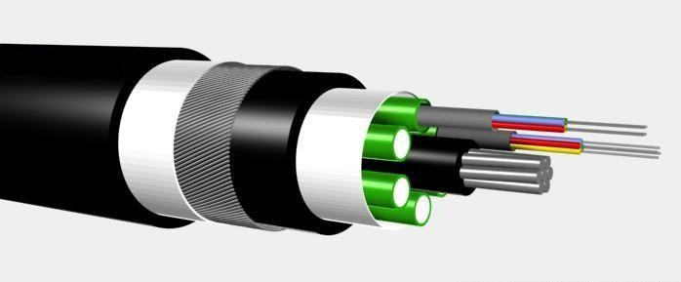
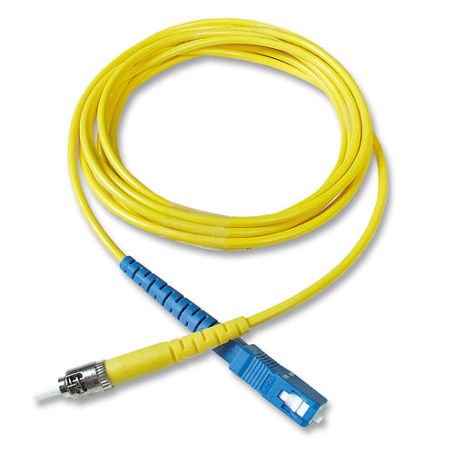
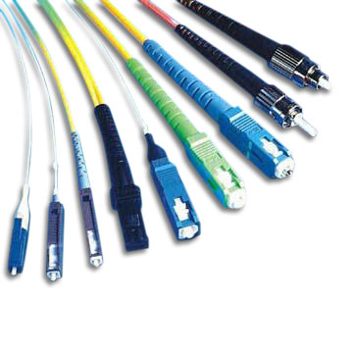
Оптоволокно в сетях Ethernet

Slide 18

Беспроводные локальные сети
WLAN – Wireless LAN
Среда передачи – радиоэфир
Wi-Fi – стандарт IEEE 802.11

Slide 19
Достоинства WLAN
Мобильность пользователей
Простота подключения пользовательских устройств
Отсутствие необходимости монтажа кабельной системы
Возможность создания временных сетей

Slide 20
Недостатки WLAN
Низкая скорость и стабильность (по сравнению с проводными сетями аналогичных поколений)
Высокая уязвимость (радиоэфир открыт для всех)
Низкая предсказуемость распространения сигнала (неопределенность зоны покрытия)
Создание помех другим устройствам и сетям передачи данных

Slide 21
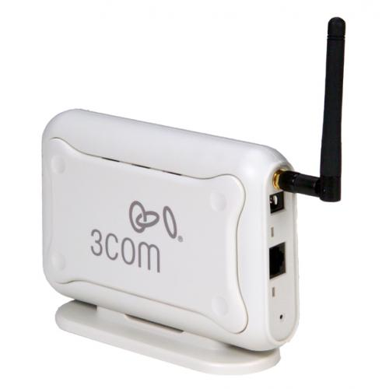
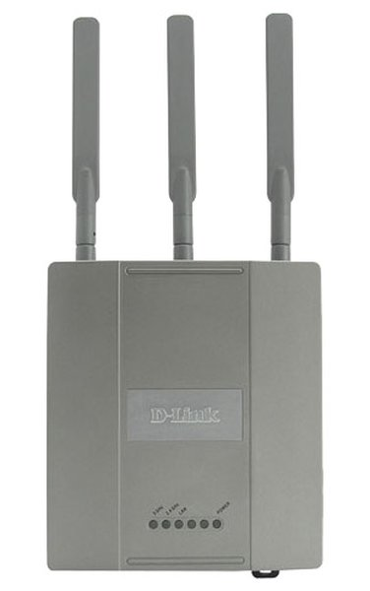
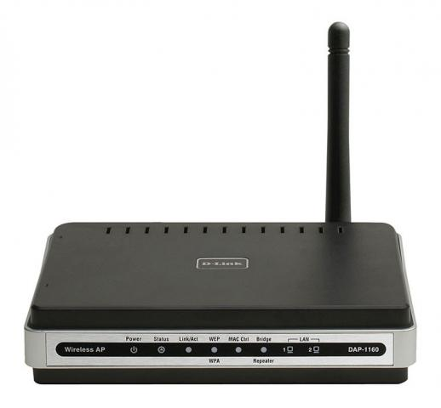

Slide 22
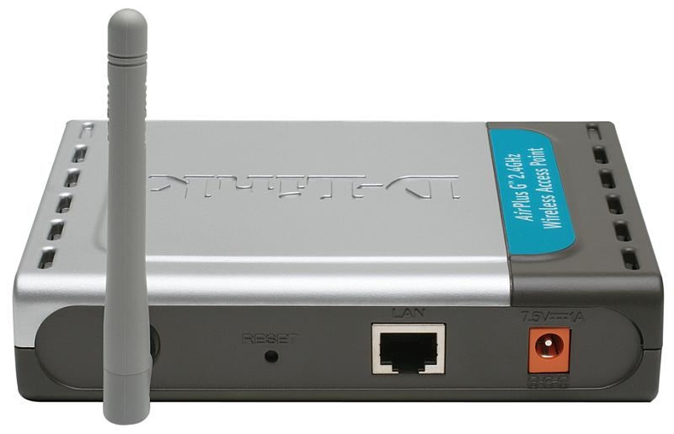
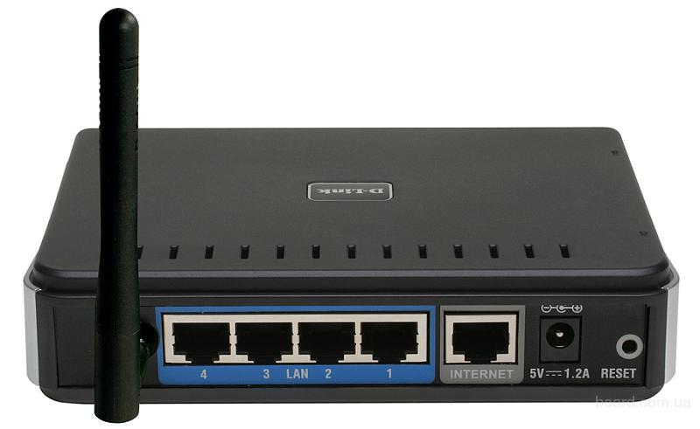
Точка доступа и беспроводной маршрутизатор

Slide 23
Аутентификация в сетях Wi-Fi
Открытая – без пароля (ключа)
Аутентификация с общим ключом
  WEP
  WPA и WPA2
При использовании ключа также осуществляется шифрование трафика

Slide 24
Технологии Windows в локальных сетях

Slide 25
Технологии Windows в локальных сетях
Штатная возможность с 1992 г.
Сети разного масштаба
Интеграция с Интернетом

Slide 26
Технологии Windows в локальных сетях
Рабочая группа
Домен Windows

Slide 27
Рабочая группа
Все компьютеры равноправны
Нет общей базы пользователей
Roman
Oleg
Denis
Anna
Oleg
Гость
Denis
Oleg
Denis
Roman
KROSH
BARASH
LOSYASH
NUSHA
public
printer
install
music
WORKGROUP

Slide 28
Домен Windows
Сервер и централизованное управление
Единая база пользователей и политика безопасности
SERVER
Denis
Oleg
Roman
Anna
homes
install
public
KROSH
BARASH
LOSYASH
NUSHA
public
printer
install
music
DOMAIN

Slide 29
Технологии Windows в локальных сетях
Рабочая группа
  до 20 компьютеров
  низкая стоимость
  высокая надежность
Домен Windows
  большие сети (тысячи компьютеров)
  нужен сервер, специальная настройка

Slide 30
Ресурсы Windows-сетей
Папки
Принтеры
Удаленный рабочий стол

Slide 31
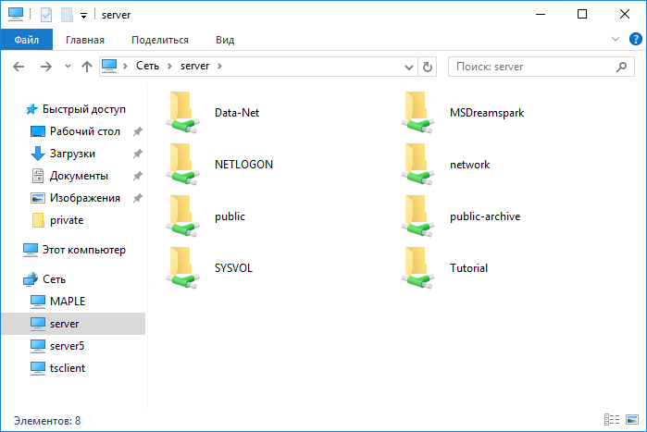
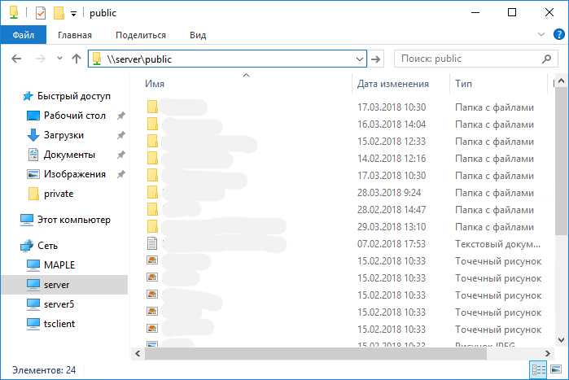
Ресурсы Windows-сетей

Slide 32
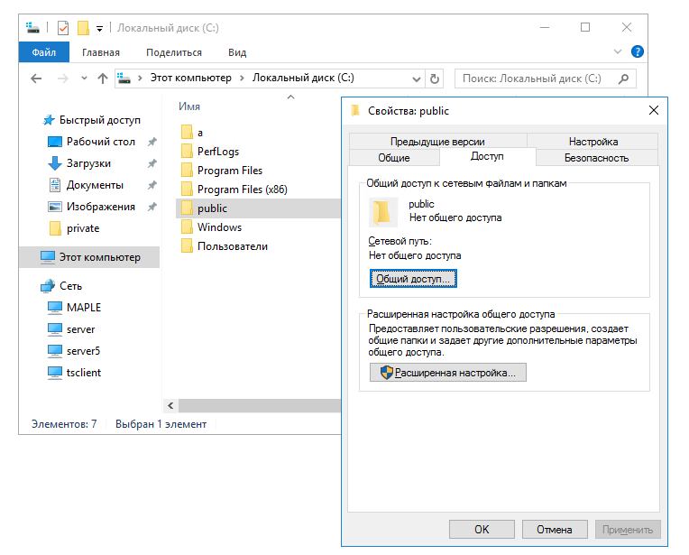
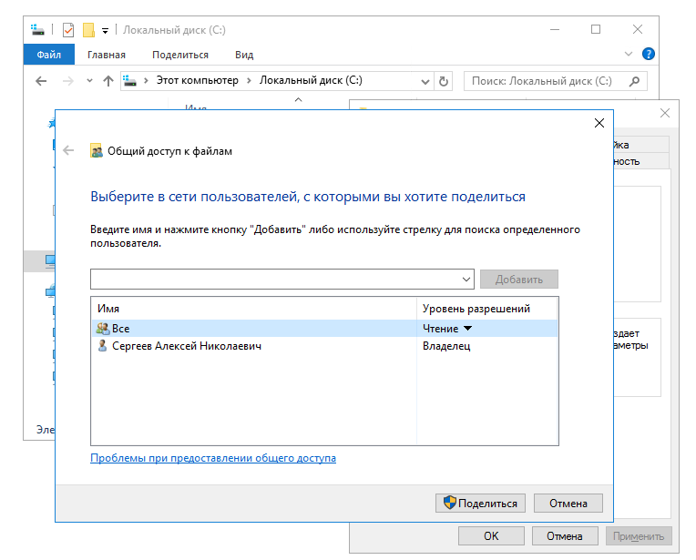
Ресурсы Windows-сетей

Slide 33
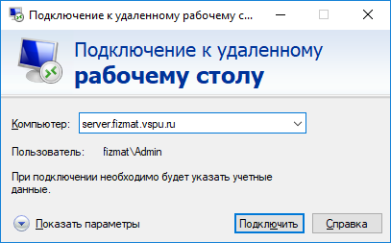
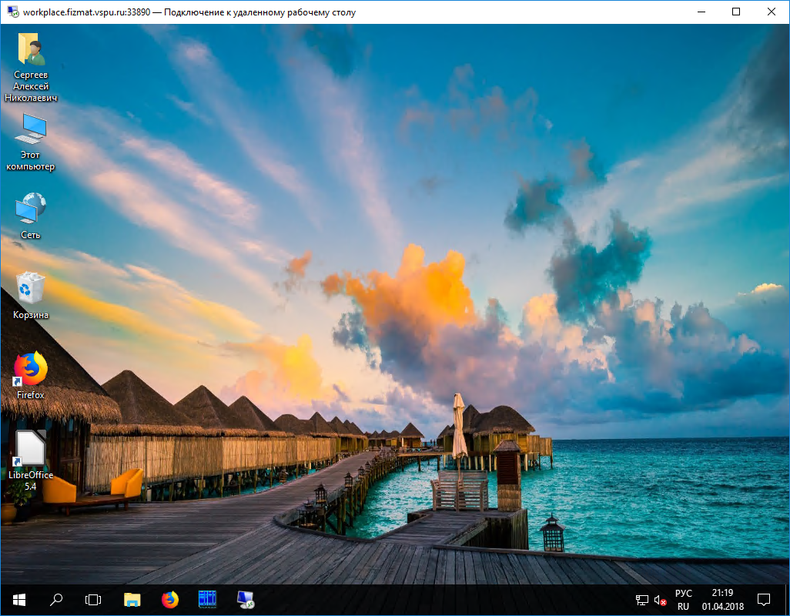
Ресурсы Windows-сетей

